Slide 1


Název práce: RGB Laserový projektor Jméno: Šimon Hrouda Škola: Gymnázium Brno-Řečkovice Kraj: Jihomoravský
Obor: 10. Elektrotechnika, elektronika a telekomunikace
Notes:
Vážená poroto, vážení posluchači

Slide 2
Úvod
Green – text na mluveni
když jsem se zajímal o technologii laserových projektoru a efektu na diskotekach, zarazilo mě, že jsem nenašel žádnou open source platformu, kterou bych mohl použít a případně upravovat, kdybych chtěl techcnologii využít, tak jsem se rozhodl takovou platformu vytvorit

Slide 3
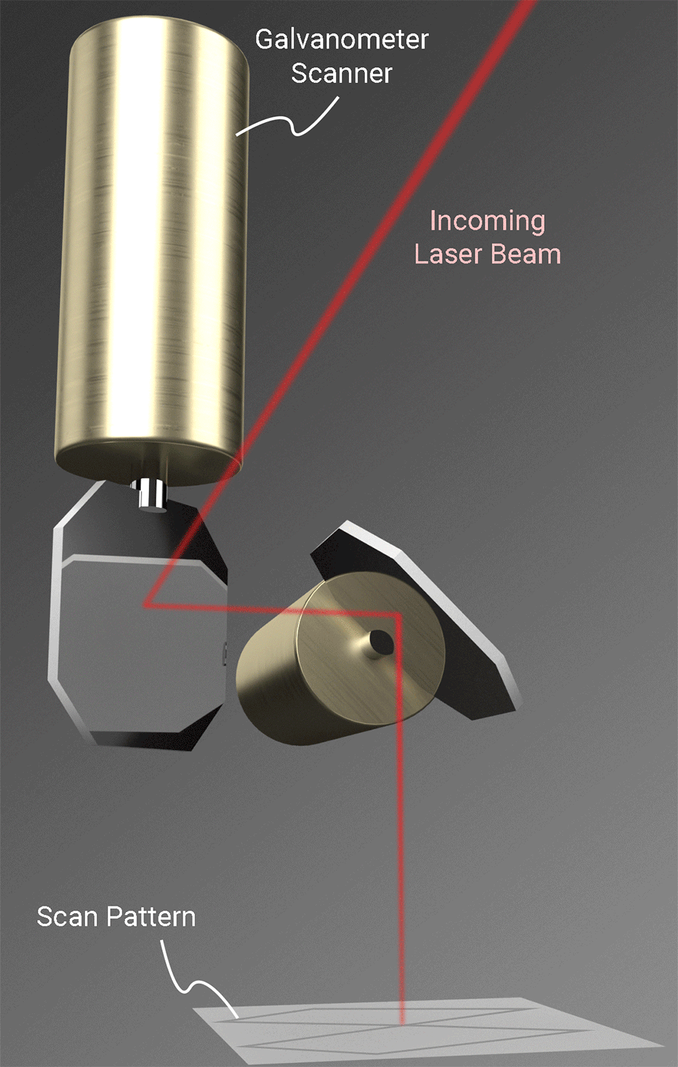
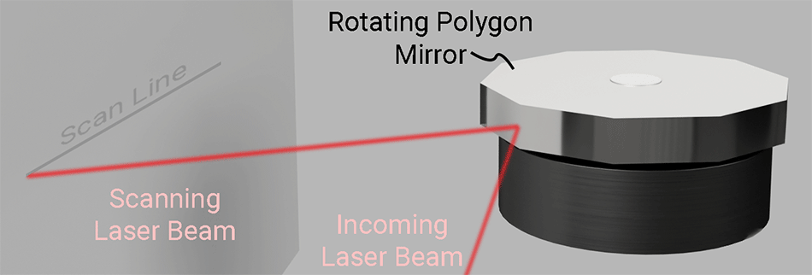
Úvod - Laser scanning
mj. Technologie laserových projektorů
= jakákoliv technologie využívající rychle se hýbající laserový paprsek
(zdroj 1)

Slide 4
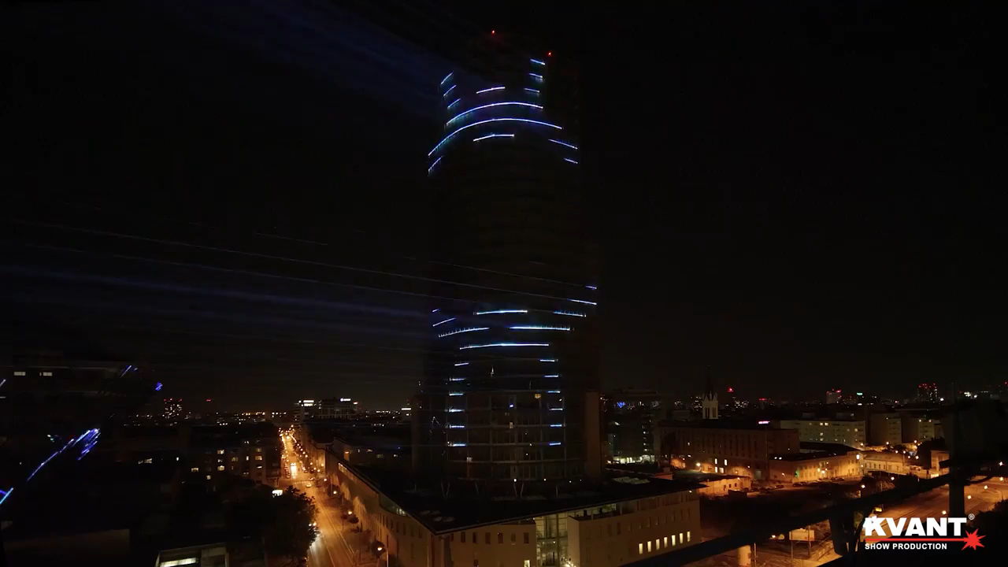
Využití - Dálkové promítání
(zdroj 2)

Slide 5
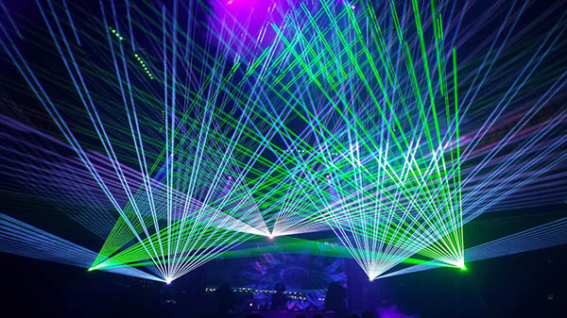
Využití - Laser shows
(Zdroj 3)

Slide 6
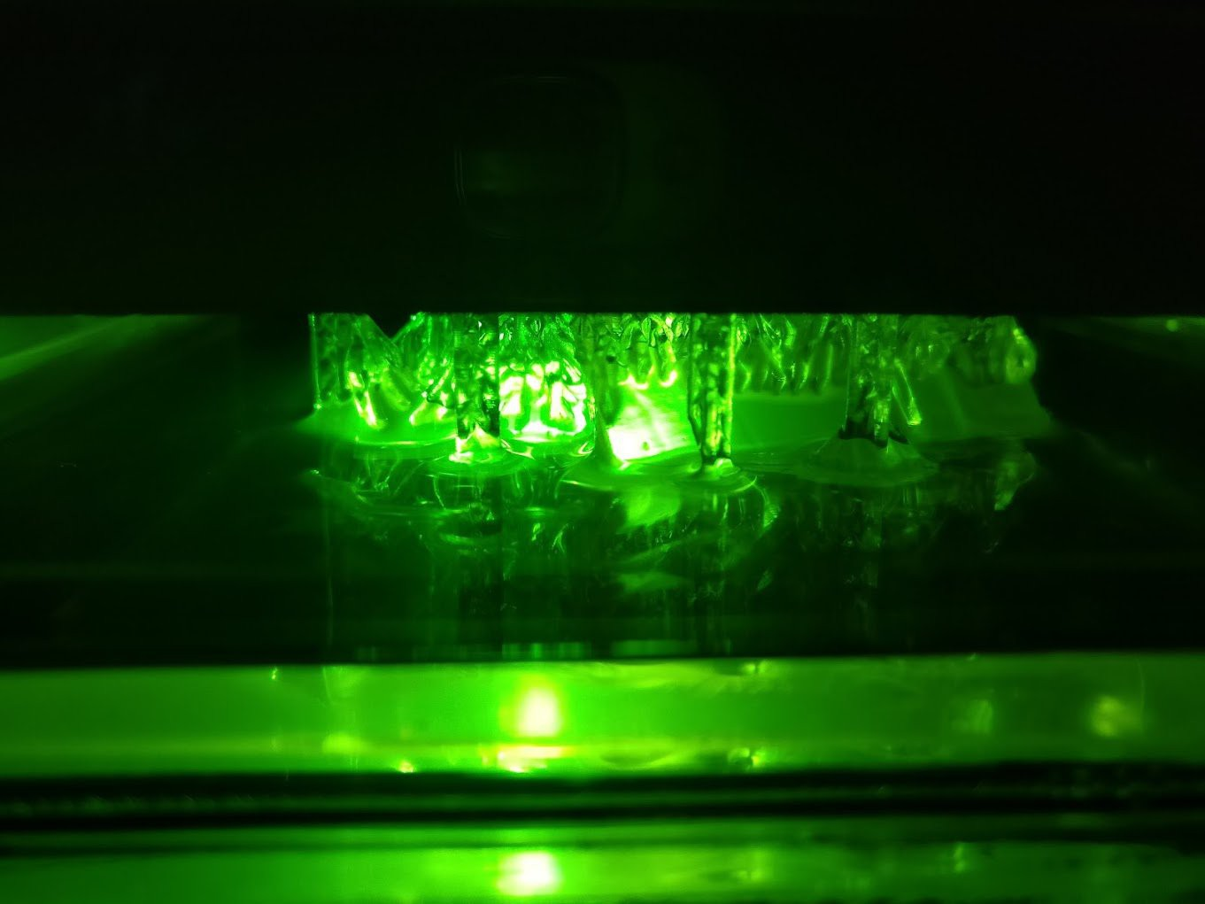
Využití - SLA 3D tisk
(zdroj 4)

Slide 7
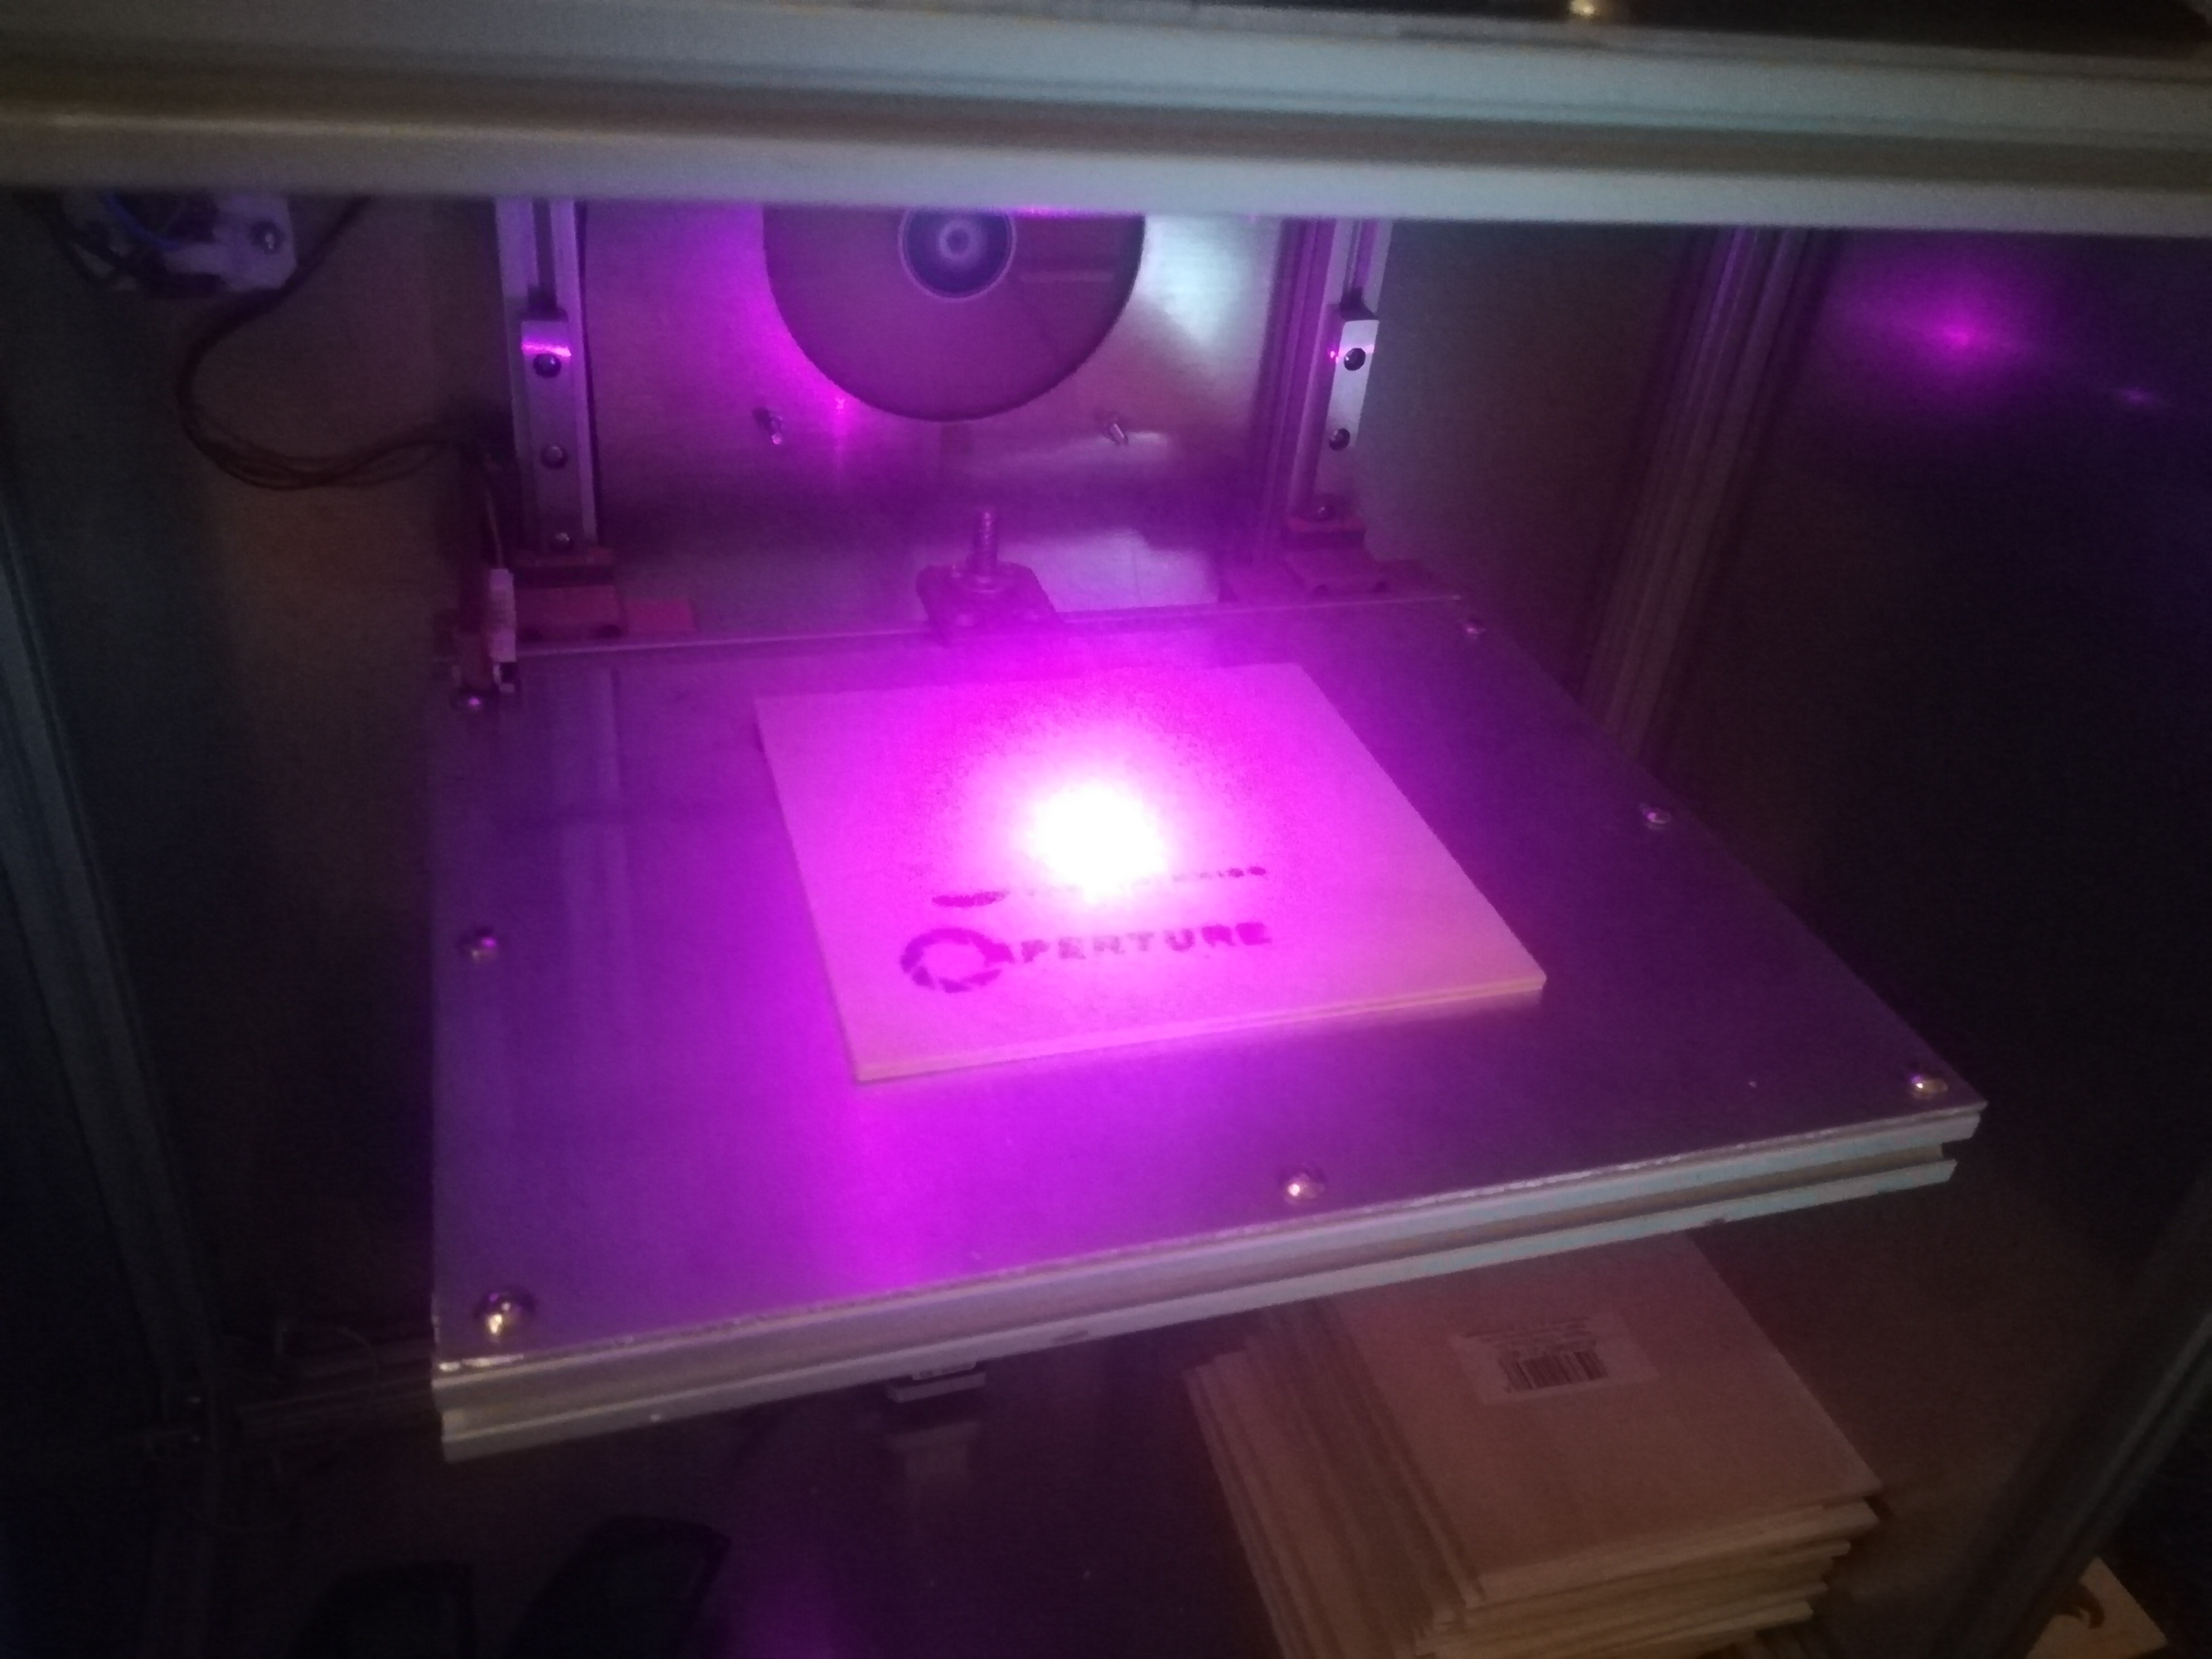
Využití - Laserové gravírování
(zdroj 5)

Slide 8
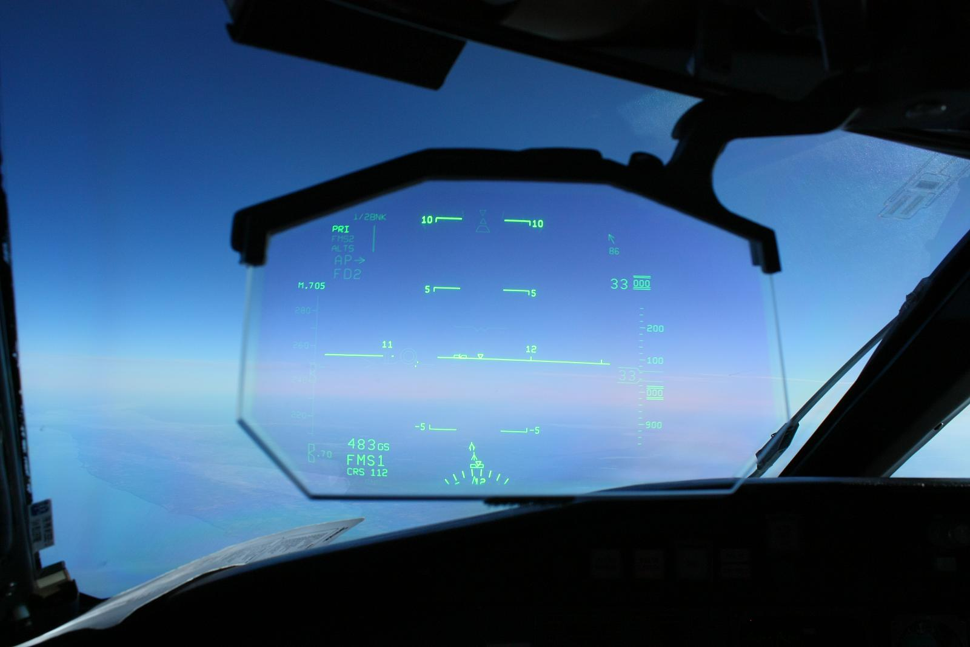
Využití - HUD
(zdroj 6)

Slide 9
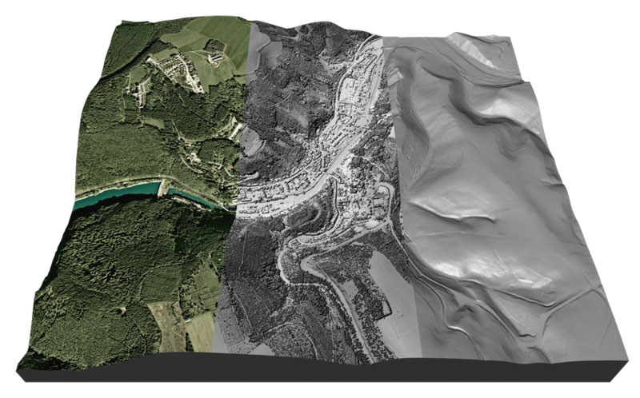
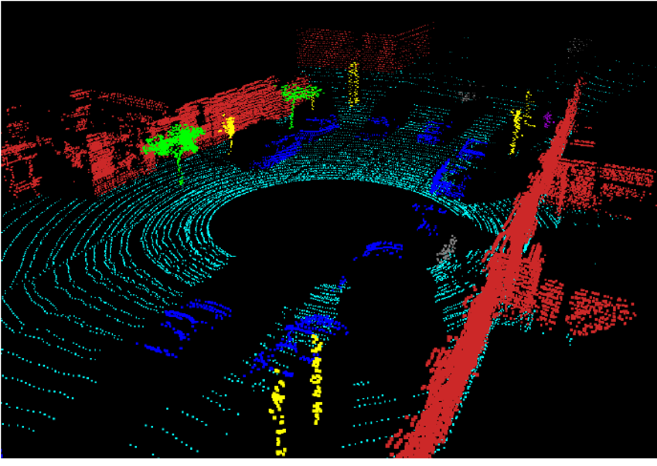
Využití - 3D Skenování
(zdroj 7)
(zdroj 8)

Slide 10
Cíle
Neexistuje uživatelsky přívětivá open-source platforma, kde by se začínající zájemci s technologií seznámili
Je super zaujout a dovolit lidem si s necim hrat, pak se v tom zacnou stourat
Navrhnout a sestavit laserový projektor
Upravit cizí open-source promítací program k podpoře RGB barev
Vytvořit pro projektor přívětivé uživatelské prostředí
Zajistit jednoduchou instalaci

Slide 11
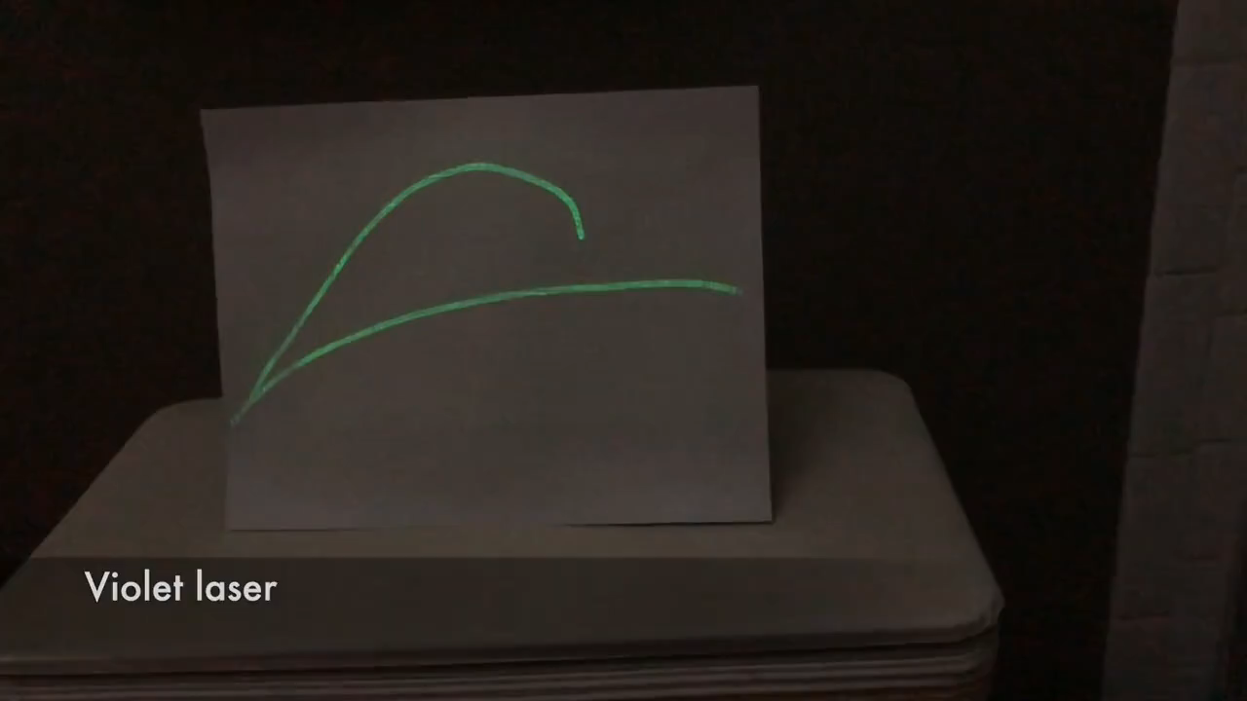
Princip laserového promítání
Persistance of vision
Pohyb laserového paprsku rychlejší, než lidské oko
(zdroj 9)
Notes:
Laserové projektory fungují díky principu persist. of vision, ten spociva

Slide 12
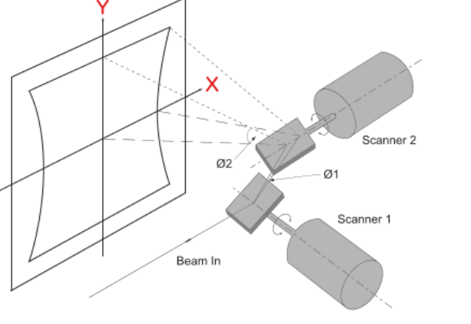
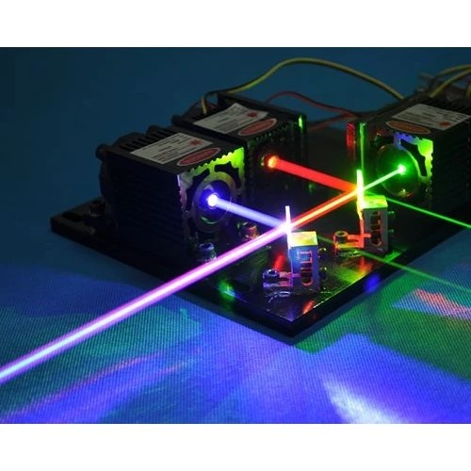
Hardware - promítání
Galvanometry a zrcátka
Pohyb pouze zrcátky – rychlost
Analogový signál -15 až +15 voltů
RGB Laserový modul
(zdroj 10)
(zdroj 11)
Notes:
Vysvetlit analogový signál

Slide 13
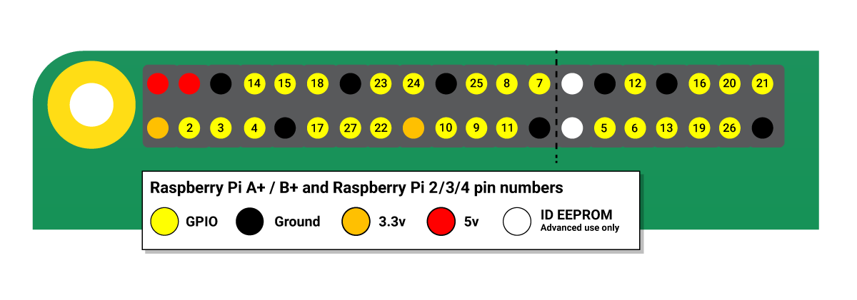
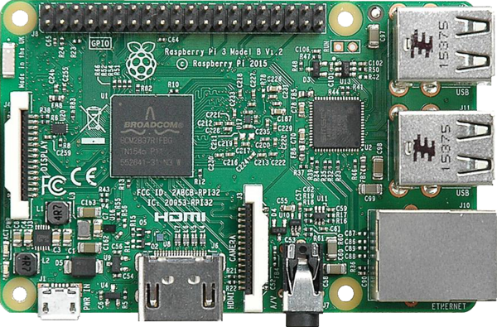




Hardware - Řídící jednotka
(zdroj 12)
Jednodeskový počítač Raspberry Pi
27 GPIO pinů
WiFi, ethernet
OS Linux → monitor a klávesnice
(zdroj 13)
(zdroj 14)
(zdroj 15)

Slide 14
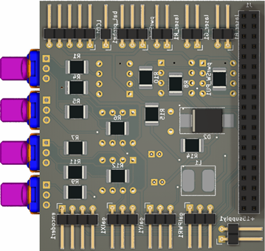
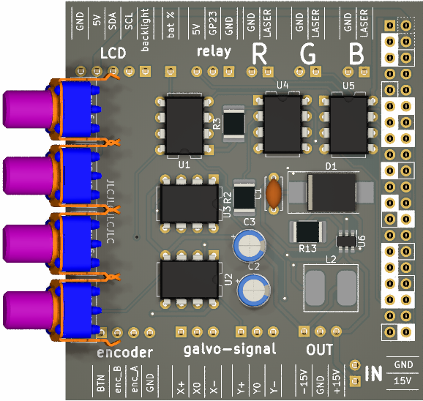
Hardware - HAT - DPS
DPS = deska plošných spojů
Design v programu KiCad
Obvody:
Signál pro galvanometry
Zdroj -15V
Voltmetr baterie
konektory
(zdroj: vlastní)

Slide 15
Asi tohle vynechat D/A převodník a zesilovače
D/A převodník řízený přímo Raspberry Pi
Zesilovače transformují signál pro galvanometry
(zdroj: vlastní)

Slide 16
Software (celej slide zbytecnej)
Instalační skript
Ovládání laseru a galvanometrů – program lasershow
Ovládání připojení RPi – program wifi_manager
Uživatelské rozhraní (UI) – 3 programy
OLED a enkodér
Webový portál
Discord bot

Slide 17
Software - Instalační skript
Je dulezity, protože bez nej by si musel user instalovat všechny knihovny sam a musel by si zkompilovat všechny programy sam
Knihovny a závislosti mých programů
Spouštění programů při zapnutí Raspberry Pi

Slide 18
Software - lasershow
Příkazy od UI programů
Původně převzato ze serveru github.com
Přepsáno
Podpora barev
Komunikace s UI programy
Rychlost
Zavření souboru po načtení

Slide 19
Wifi manager (optional – muzu ho popsat na sw slidu a pak uz jenom na comms)

Slide 20
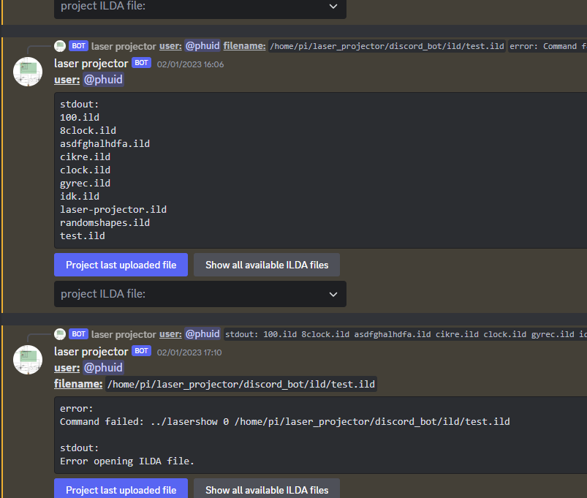
Software - Uživatelské prostředí
Příkazy programům lasershow a wifi_manager
LCD
web
discord

Slide 21
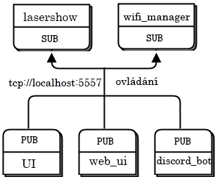
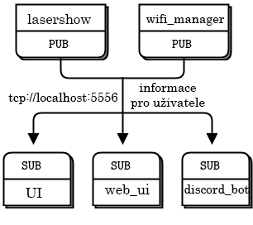
Software - Komunikace mezi programy
Vstupní a výstupní socket

Slide 22
Výsledky
Vylepšil jsem open-source program lasershow.
Vytvořil jsem pro program lasershow jednoduše pochopitelné uživatelské rozhraní.
Navrhl a sestrojil jsem vlastní laserový projektor a sám jsem se tak seznámil s technologií laser scanningu.

Slide 23

Poděkování
Tomáš Rohlínek
Mgr. Kateřina Vídenková

Slide 24
Zdroje
1) https://www.coherent.com/news/glossary/laser-scanning
2) https://www.youtube.com/watch?v=KE89-HOdEKY
3) https://www.google.com/url?sa=i&url=https%3A%2F%2Fpangolin.com%2Fblogs%2Feducation%2Flaser-show&psig=AOvVaw2SmsfDpFnyN5ibQ4LjTT9H&ust=1706650013268000&source=images&cd=vfe&opi=89978449&ved=0CBMQjRxqFwoTCMiKqN_Sg4QDFQAAAAAdAAAAABAE
4) https://hackaday.io/project/19762/gallery#319651da4ea9643030b133f613da02b8
5) https://hackaday.io/project/172284-galvo-laser-cutterengraver
6) https://www.google.com/url?sa=i&url=https%3A%2F%2Fwww.airlineratings.com%2Fdid-you-know%2Fwhat-is-a-hud-and-how-does-it-work%2F&psig=AOvVaw0YT-mYpxTo3Gdf1Pxe5pKC&ust=1706648864247000&source=images&cd=vfe&opi=89978449&ved=0CBMQjRxqFwoTCPDVqM_Ag4QDFQAAAAAdAAAAABAJ
7) https://www.google.com/url?sa=i&url=https%3A%2F%2Fwww.arctron.de%2Fdienstleistungen%2Fairborne-laserscanning%2F&psig=AOvVaw1IoKkELNJAdSg95oujDLO3&ust=1706649547012000&source=images&cd=vfe&opi=89978449&ved=0CBMQjRxqFwoTCMDoyZHDg4QDFQAAAAAdAAAAABAJ
8) https://www.google.com/url?sa=i&url=https%3A%2F%2Fwww.researchgate.net%2Ffigure%2Ftop-Ground-truth-classification-for-part-of-a-3D-laser-scan-Colors-indicate-ground_fig7_220122170&psig=AOvVaw1uScAM8kNW4uvmJjunNIHP&ust=1706649161787000&source=images&cd=vfe&opi=89978449&ved=0CBMQjRxqFwoTCPiL-tnBg4QDFQAAAAAdAAAAABAk
9) https://www.youtube.com/watch?v=62p9u7XjawQ
10) https://tecnica.com/wp-content/uploads/2015/06/f4.png
11) https://www.google.com/url?sa=i&url=https%3A%2F%2Fwww.aliexpress.com%2Fi%2F32386911094.html&psig=AOvVaw2m7njg71OP1F8Az15N8Zay&ust=1706654107230000&source=images&cd=vfe&opi=89978449&ved=0CBMQjRxqGAoTCKCpkZDUg4QDFQAAAAAdAAAAABC9AQ
12) https://www.google.com/url?sa=i&url=https%3A%2F%2Fwww.raspberrypi.com%2Fdocumentation%2Fcomputers%2Fraspberry-pi.html&psig=AOvVaw2rJzyto3usOeAVXt8ZcZq6&ust=1706646049039000&source=images&cd=vfe&opi=89978449&ved=0CBMQjRxqFwoTCLDV4422g4QDFQAAAAAdAAAAABAS
13) https://www.google.com/url?sa=i&url=https%3A%2F%2Fmagpi.raspberrypi.com%2Farticles%2Fget-started-new-raspberry-pi&psig=AOvVaw2dvUY6SR-YGpCpw8sS8n8e&ust=1706645863900000&source=images&cd=vfe&opi=89978449&ved=0CBMQjRxqFwoTCIDpxrW1g4QDFQAAAAAdAAAAABAS
14) https://www.google.com/url?sa=i&url=https%3A%2F%2Fwww.flaticon.com%2Ffree-icon%2Fmonitor_3474360&psig=AOvVaw26H3Z1Merh2l7goobkClII&ust=1706645924791000&source=images&cd=vfe&opi=89978449&ved=0CBMQjRxqFwoTCPCg59O1g4QDFQAAAAAdAAAAABAE
15) https://www.google.com/url?sa=i&url=https%3A%2F%2Fwww.flaticon.com%2Ffree-icon%2Fkeyboard-and-mouse_7264143&psig=AOvVaw3NiCrKk9z5-99Y_-_l_PA4&ust=1706646790121000&source=images&cd=vfe&opi=89978449&ved=0CBMQjRxqFwoTCIClpYS5g4QDFQAAAAAdAAAAABAJ

